Slide 1
2025推免生答辩
汇报人：贵诚滨
日期：2024年9月25日

Slide 2
01
求知若渴—学业成绩
目录
02
格物致知—科研创新
03
躬行实践—竞赛项目
04
知行合一—社会实践

Slide 3
学业成绩
求知若渴，朝夕不倦
PART 01

Slide 4
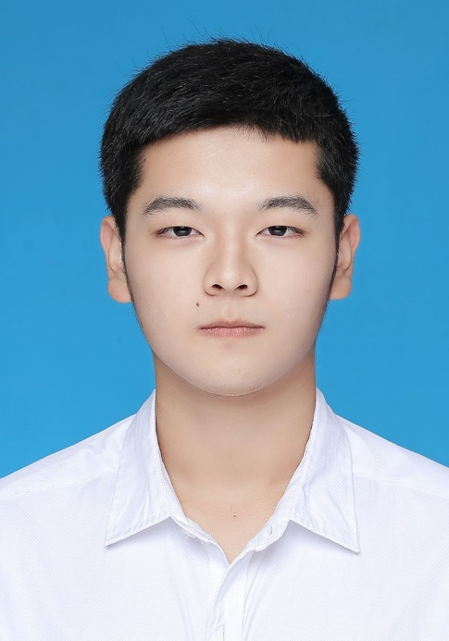
学业成绩
姓名：贵诚滨
本科院校及专业：上海师范大学电子信息工程
英语水平：CET4-496， CET6-499
学业情况
均分：92.75/100
GPA： 3.71/4.00
主修课程
自动控制原理（94）
信号与系统（93）
C 语言程序设计（95）
高频电子线路（93）
29门课程取得满绩
9 门实践类课程全优
上海师范大学专业二等奖学金（连续两年）

Slide 5
科研创新
旁稽博采，格物致知
PART 02

Slide 6
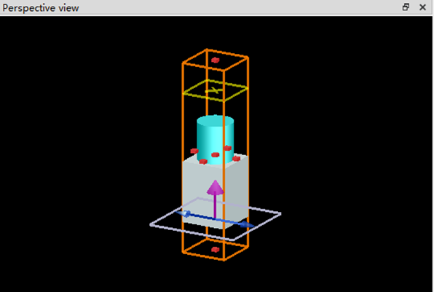
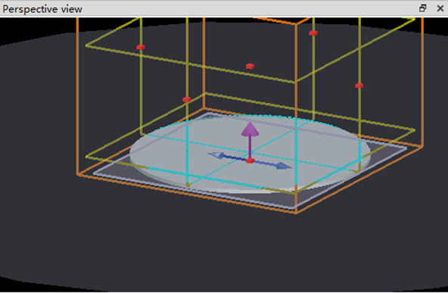
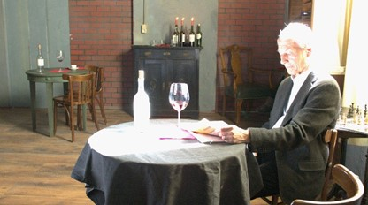
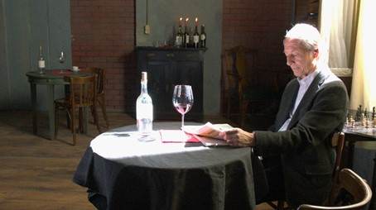
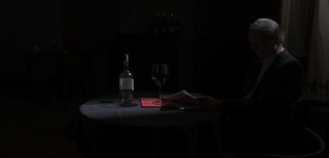
科研项目
基于深度学习的自适应超透镜系统——“互联网+”三等奖
项目简介
研发了一种基于深度学习的自适应超透镜系统，以实现动态、精确地调整透镜参数，优化图像质量。该系统能够根据成像环境的变化，通过深度学习算法自主优化光学波前，提高图像清晰度和稳定性。
1、超透镜——特殊电磁特性的纳米结构
传统：圆透镜易受环境对入射光影响
改进：超透镜可实现对入射光振幅、相位、偏振等参量的灵活调控
2、深度学习——CNN网络
传统：对透镜参数被动扫描
改进：训练模型自适应调控参数，输入RGB图像，两层卷积（激活函数ReLU）两层池化层，
输出相位调整参数。
超透镜结构
神经网络训练集
过曝光
正常曝光
欠曝光

Slide 7
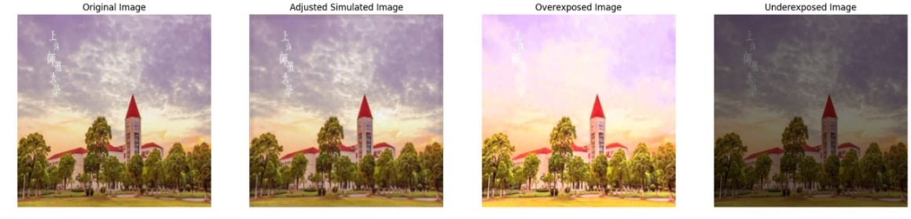
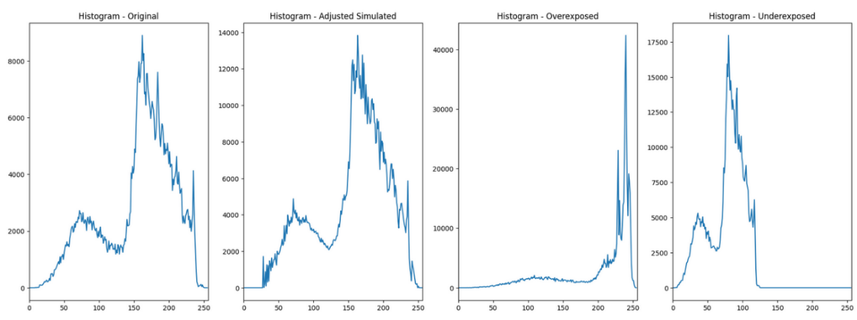
科研项目
基于深度学习的自适应超透镜系统——“互联网+”三等奖
表 极端曝光下成像效果
清晰度提升 （较普通圆透镜） | 与原像相似度 | 色差 | 扫描时间
30% | 95% | 0.25 | <500ms
集成模型
将超透镜参数导入提取构建成像函数并利用模型优化，优化后成像与普通透镜成像及样本图像进行比对。利用巴氏距离（Bhattacharyya Distance）衡量归一化直方图分布相似度

Slide 8
竞赛项目
躬行实践，行以致远
PART 03

Slide 9
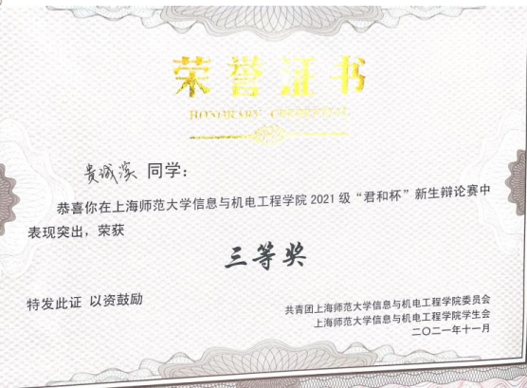
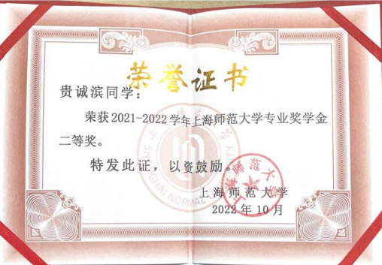
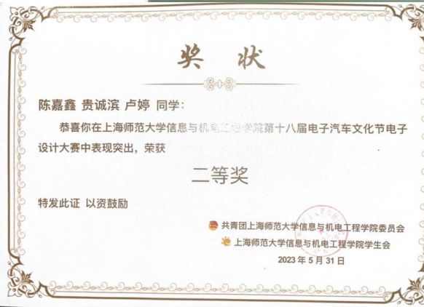
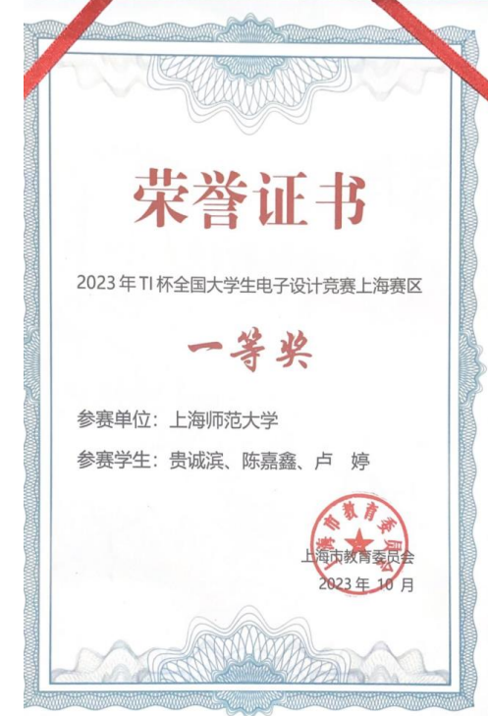
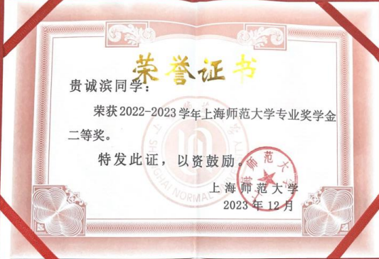
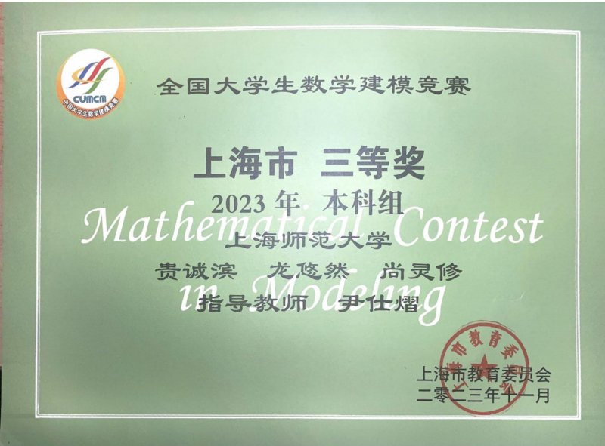
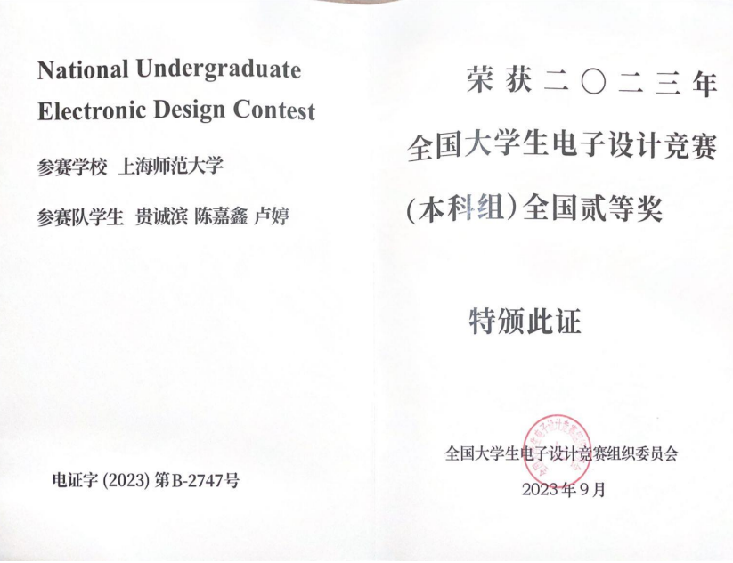
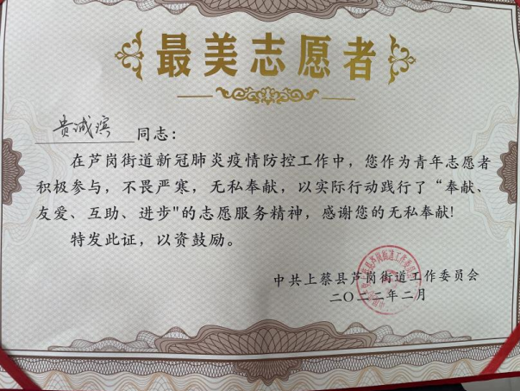
竞赛项目
上海师范大学信息与机电工程学院第十八届电子汽车文化节电子设计大赛二等奖
TI杯全国大学生电子设计竞赛上海赛区一等奖
全国“互联网+”大学生创新创业大赛比赛校赛三等奖
2023.09
2023.11
2023.05
2023.10
2024.05
全国大学生电子设计竞赛全国二等奖
全国大学生数学建模竞赛上海市三等奖
获得荣誉奖励总计9项

Slide 10
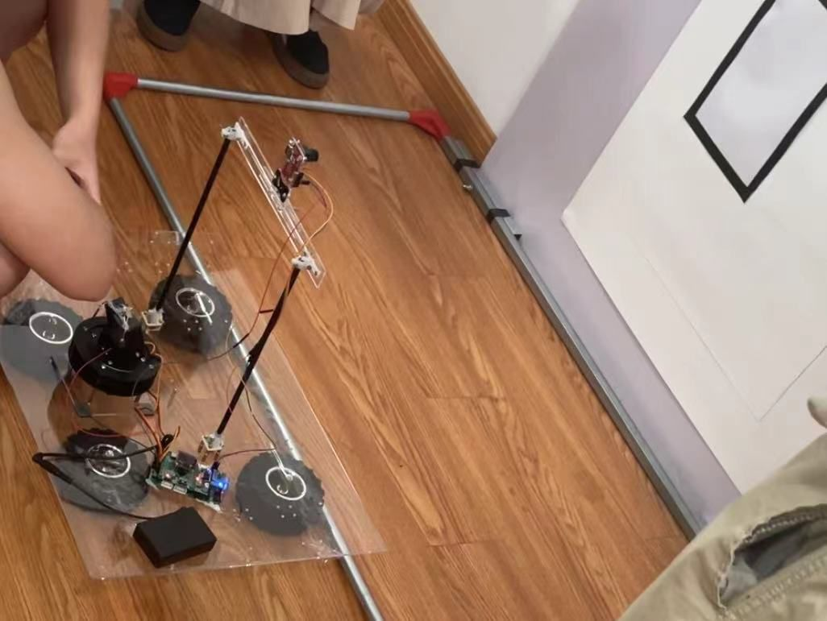
竞赛项目
运动目标控制与自动追踪系统——电赛全国二等奖核心负责人
研究内容： 系统分为两套，模拟运动目标控制和自动追踪。运动系统检测目标位置并控制云台巡线；追踪系统通过单片机实现目标追踪，并报警
承担工作：基于 OpenMV 模块进行图像颜色、形状和边缘检测，识别特定运动目标；设计通信协议，高效传输图像数据；编写单片机端的图像解析和处理代码，实现目标跟踪和控制逻辑；
取得成果：巡线模式对 1.8cm 宽黑线进行巡线准确度达 95%；目标追踪可在包含多种颜色和光照的复杂环境中准确追踪目标，每秒计算 30 帧，1s 内可实现发现到追踪

Slide 11
社会实践
寒木春华，知行合一
PART 04

Slide 12
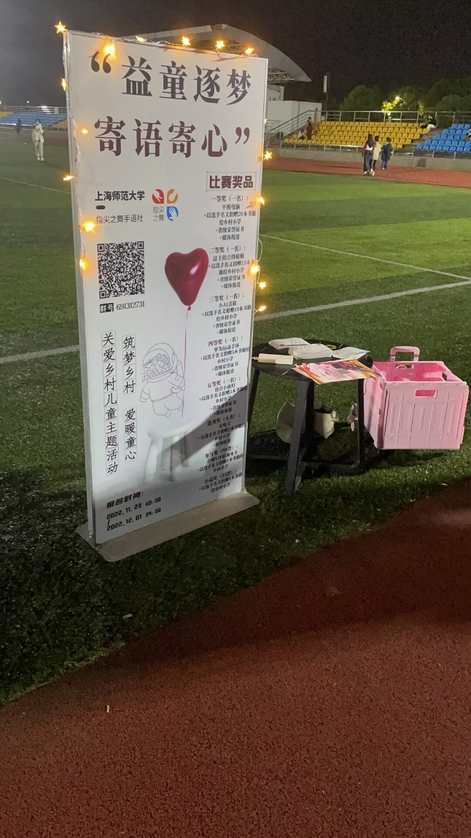
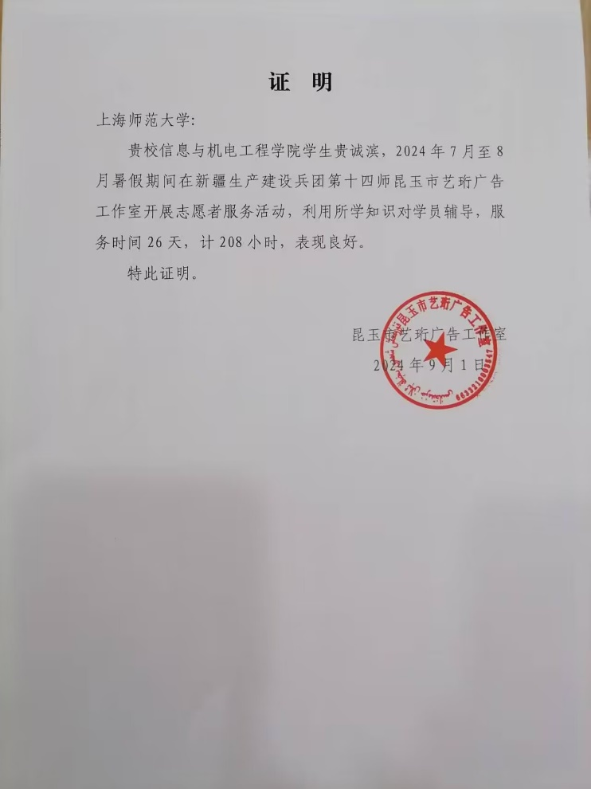
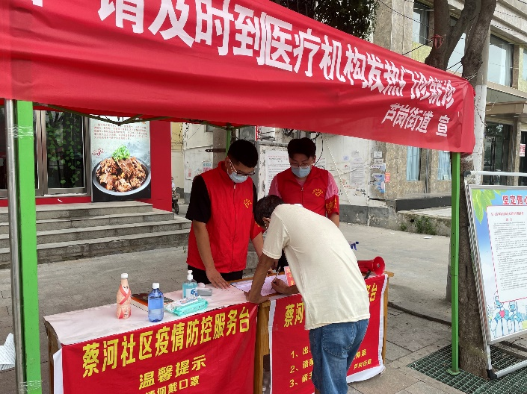
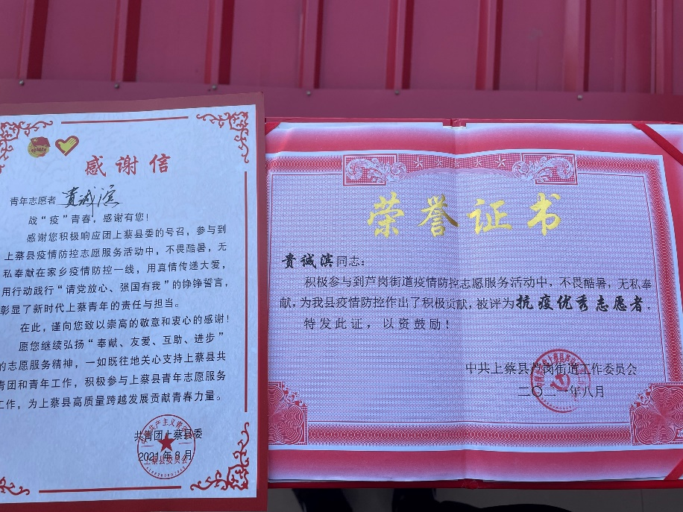
社会实践
2022.09-2023.09
担任上海师范大学手语社表演部部长兼出纳，
并配合社长与企业合作捐赠书籍数百本
2022.01-2022.02
参与社区防疫志愿活动超180小时，获县团委表扬
2024.07-2024.08
参与新疆生产建设兵团第十四师昆玉市工作室志愿活动超200小时

Slide 13
心有所向，何惧路长
以上经历都是我个人的起点
在未来希望有机会在贵校继续努力，不负韶华！
汇报人：贵诚滨
日期：2024年9月25日

Slide 14
— THANKS—
陈述完毕·谢谢观看
汇报人：贵诚滨
日期：2024年9月25日

